Slide 1
git 컨텐츠 관리자
데이사이드
서비스 개발 1팀
노승희
2022. 12. 07.

Slide 2
git 트리

Slide 3
[3개의 트리]
트리¹⁾
역할
HEAD
마지막 커밋 스냅샷, 다음 커밋의 부모 커밋을 의미한다. .git 디렉토리에 저장된다.
Staging Area
(Index)
다음에 커밋할 스냅샷이다. .git 디렉토리에 저장된다.
Working
Directory
sand box ²⁾ 다. 커밋하기 전에는 Staging Area에 올려놓고 얼마든지 변경할 수 있다.
1) 자료구조의 트리를 의미하는 것이 아닌, “파일의 묶음”을 의미한다.
2) 외부로부터 들어온 프로그램이 보호된 영역에서 동작해 시스템이 부정하게 조작되는 것을 막는
보안 형태이다. 아이들이 안전한 모래밭에서 놀 수 있도록 한 것에서 유래된 sandbox는 외부에서
받은 프로그램을 보호된 영역에서 실행시키는 것을 의미한다.

Slide 4
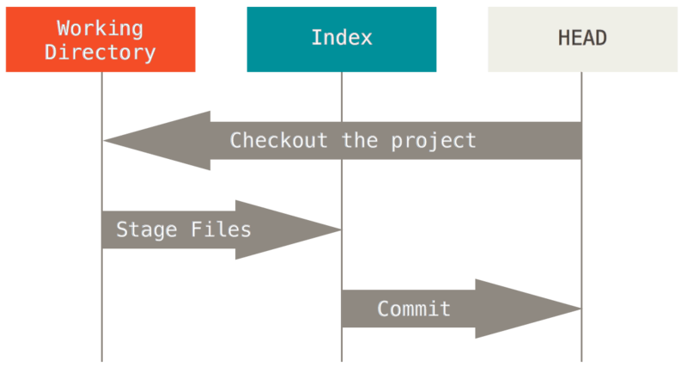
[워크 플로우]
Git의 주목적은 프로젝트의 스냅샷을 지속적으로 저장하는 것이다.
이 트리 세 개를 사용해 더 나은 상태로 관리한다.

Slide 5
git 트리 기본 동작

Slide 6
[git 트리 기본 동작]
Head
master
?
Head
Staging
Area
Working
directory
file v1
working directory에만 데이터가 있다.

Slide 7
[git 트리 기본 동작]
Head
master
?
Head
Head
Staging
Area
Working
directory
git add
file v1
file v1
git add(스테이지에 올리기)를 하면 working directory 내용을 index로 복사한다.

Slide 8
[git 트리 기본 동작]
Head
master
ab54dd2
file v1
Head
Staging
Area
Working
directory
git commit
file v1
file v1
file v1
commit을 실행하면 index의 내용을 스냅샷으로 영구히 저장하고 그 스냅샷을 가리키는
커밋 객체를 만든다. 그리고 master가 그 커밋 객체를 가리키도록 한다.

Slide 9
[git 트리 기본 동작]
Head
master
ab54dd2
file v1
Head
Staging
Area
Working
directory
file v1
file v1
file v2
다시 file를 수정한다.
working directory의 데이터가 변경되었다.

Slide 10
[git 트리 기본 동작]
Head
master
ab54dd2
file v1
Head
Staging
Area
Working
directory
git add
file v1
file v2
file v2
변경사항을 스테이지에 올리면 변경 사항이 index로 복사된다.

Slide 11
[git 트리 기본 동작]
Head
master
ab54dd2
c2d5dd7
file v1
file v2
Head
Staging
Area
Working
directory
git commit
file v2
file v2
file v2
commit하면 Staging Area의 내용을 스냅샷으로 영구히 저장하고 그 스냅샷을 가리키는 커밋 객체를 만든다.
master는 이 커밋 객체를 가리킨다.

Slide 12
git checkout 동작성

Slide 13
[git checkout 동작]
Head
master
Develop
ab54dd2
c2d5dd7
3d66sse
file v1
file v2
file v4
Head
Staging
Area
Working
directory
file v4
file v4
file v4
현재 develop 브랜치에 checkout한 상태이다.
이 때 master 브랜치로 checkout하면?

Slide 14
[git checkout 동작]
Head
master
Develop
ab54dd2
c2d5dd7
3d66sse
file v1
file v2
file v4
Head
Staging
Area
Working
directory
file v2
file v2
file v2
Head가 master 브랜치를 가리키도록 바뀌고, 새로운 커밋의 스냅샷을 index에 놓는다.
그리고 index의 내용을 working directory로 복사한다.

Slide 15
[참고문헌]
“7.7 Git 도구 – Reset 명확히 알고 가기”, < https://git-scm.com/book/ko/v2/Git-도구-Reset-명확히-알고-가기 >.
“sandbox”, 네이버 지식백과, < https://terms.naver.com/entry.naver?docId=3482060&cid=58439&categoryId=58439 >.

Slide 16
EOD.

